Slide 1


hihocoder.com
2017
September 10
Offer收割赛 #26
程序员通过编程找工作的平台

Slide 2
Offer收割赛 #26
小Hi与会议
枚举、计算几何
小Hi与钢铁侠
贪心
小Hi与花盆
正难则反、并查集
小Hi与矩阵
矩阵、前缀和

Slide 3
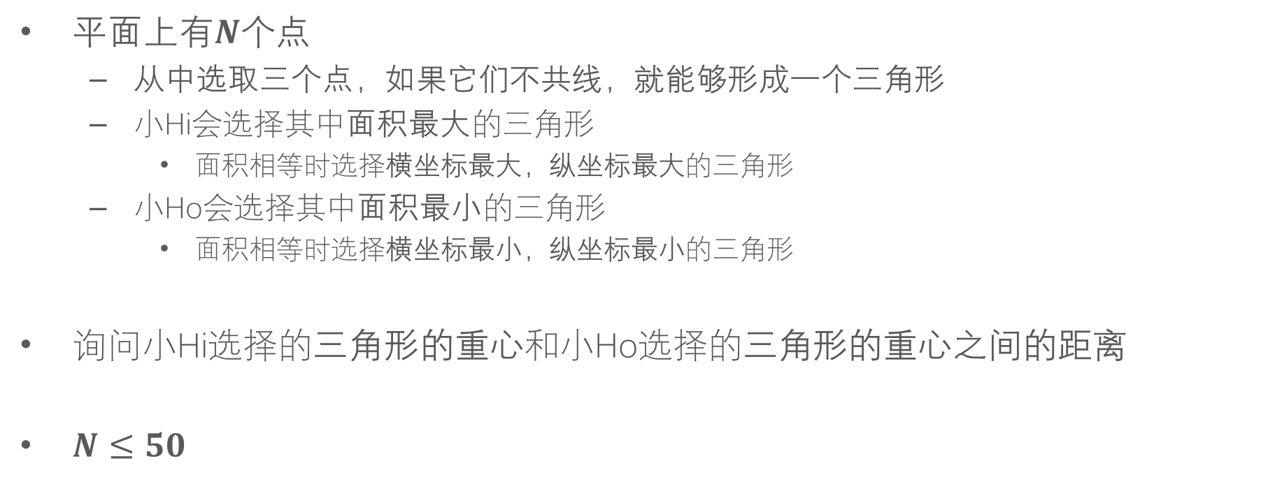
小Hi与会议
题目描述
平面上有$N$个点
从中选取三个点，如果它们不共线，就能够形成一个三角形
小Hi会选择其中面积最大的三角形
面积相等时选择横坐标最大，纵坐标最大的三角形
小Ho会选择其中面积最小的三角形
面积相等时选择横坐标最小，纵坐标最小的三角形
询问小Hi选择的三角形的重心和小Ho选择的三角形的重心之间的距离
$N≤50$

Slide 4
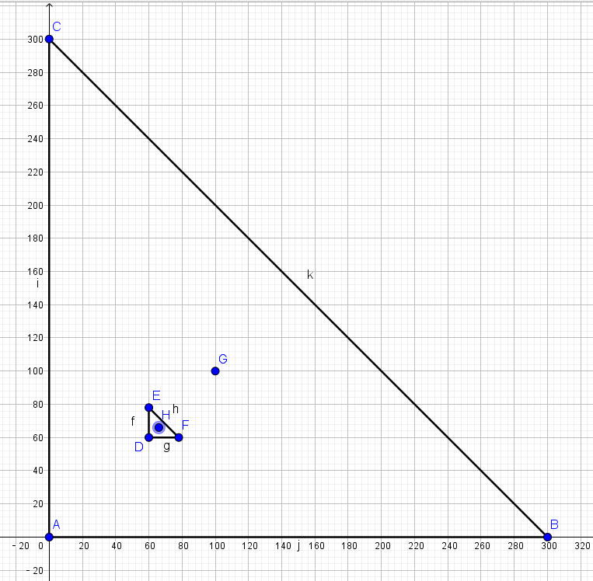
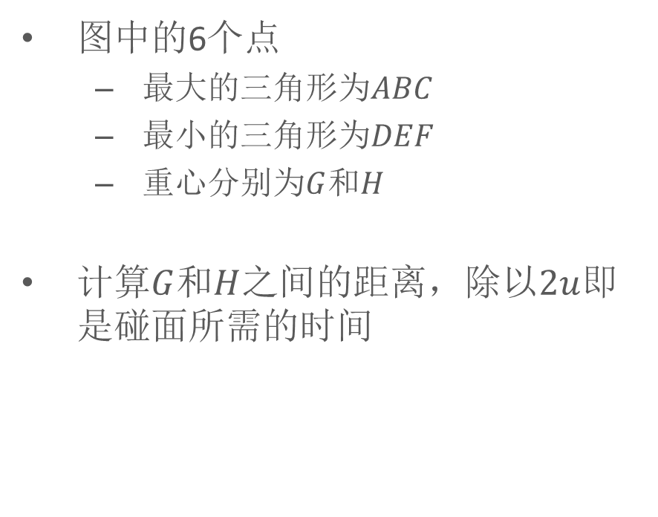
小Hi与会议
样例解释
图中的6个点
最大的三角形为$ABC$
最小的三角形为$DEF$
重心分别为$G$和$H$
计算$G$和$H$之间的距离，除以$2u$即是碰面所需的时间

Slide 5
小Hi与会议
基本思路
主要问题
找到最大的三角形和最小的三角形
计算三角形的重心
计算重心之间的距离
基本算法
使用叉积或者海伦公式计算三角形面积，维护最大的和最小的
计算重心以及重心之间的距离
计算答案

Slide 6
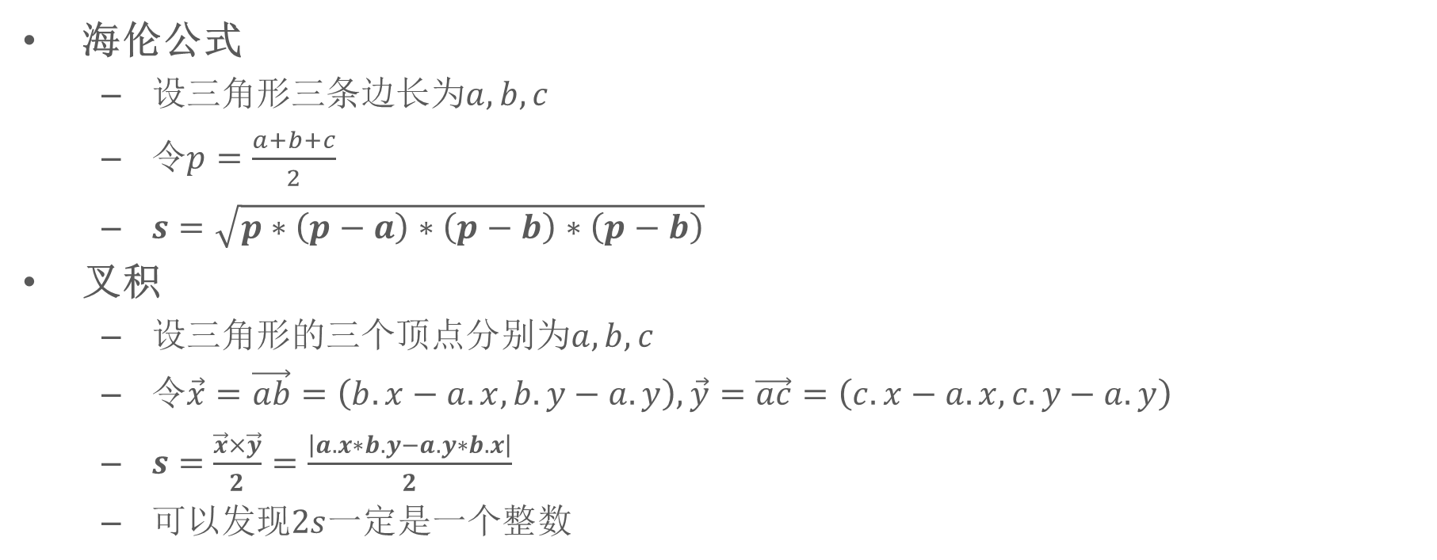
小Hi与会议
计算面积的两种方法
海伦公式
设三角形三条边长为$a,b,c$
令$p=\frac{a+b+c}{2}$
$s=\sqrt{p∗\left(p−a\right)∗\left(p−b\right)∗\left(p−b\right)}$
叉积
设三角形的三个顶点分别为$a,b,c$
令$\vec{x}=\vec{ab}=\left(b.x−a.x,b.y−a.y\right),\vec{y}=\vec{ac}=\left(c.x−a.x,c.y−a.y\right)$
$s=$ $\frac{\vec{x}×\vec{y}}{2}=\frac{\left|a.x∗b.y−a.y∗b.x\right|}{2}$
可以发现$2s$一定是一个整数

Slide 7
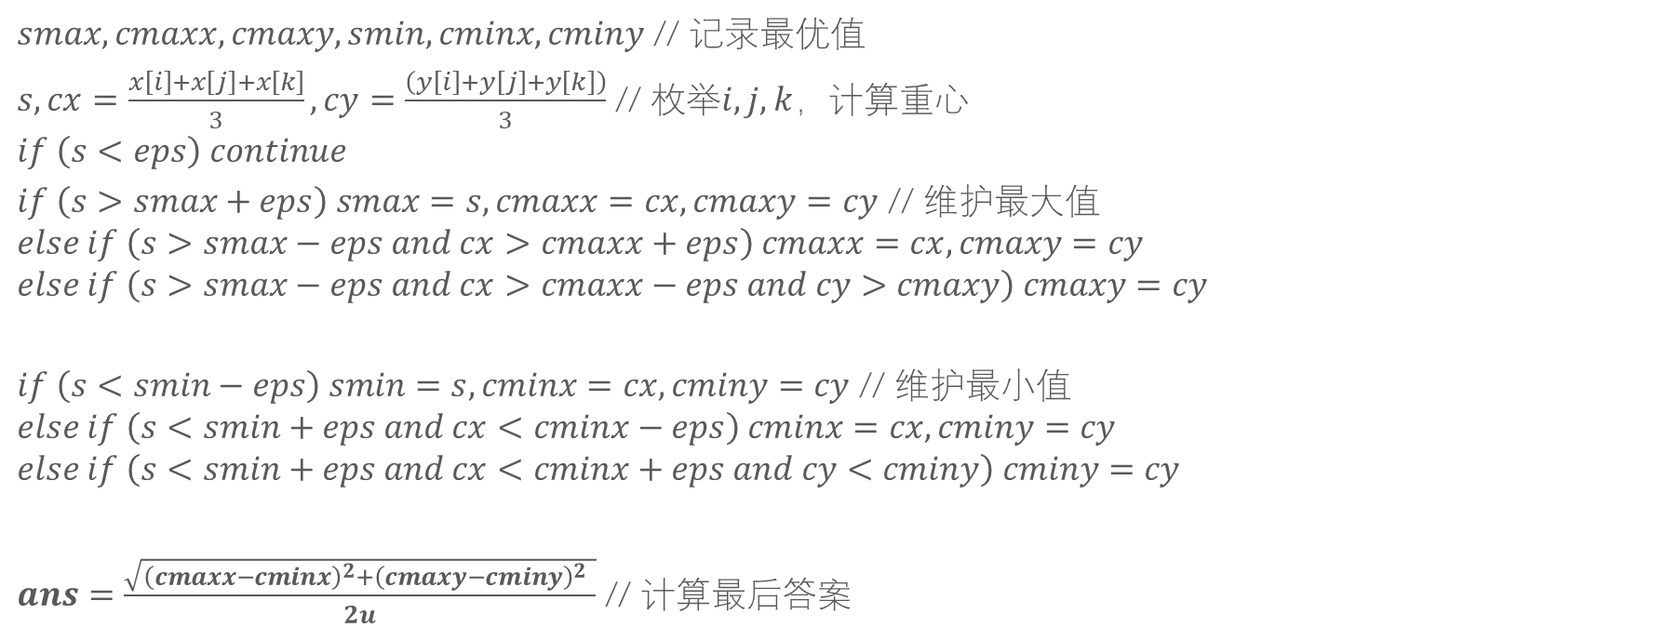
小Hi与会议
伪代码
$smax,cmaxx,cmaxy,smin,cminx,cminy$ // 记录最优值
$s,cx=\frac{x\left[i\right]+x\left[j\right]+x\left[k\right]}{3},cy=\frac{\left(y\left[i\right]+y\left[j\right]+y\left[k\right]\right)}{3}$ // 枚举$i,j,k$，计算重心
$$if \left(s<eps\right) continue$$
$if \left(s>smax+eps\right) smax=s,cmaxx=cx,cmaxy=cy$ // 维护最大值
$$else if \left(s>smax−eps and cx>cmaxx+eps\right) cmaxx=cx,cmaxy=cy$$
$$else if \left(s>smax−eps and cx>cmaxx−eps and cy>cmaxy\right) cmaxy=cy$$
$if \left(s<smin−eps\right) smin=s,cminx=cx,cminy=cy$ // 维护最小值
$$else if \left(s<smin+eps and cx<cminx−eps\right) cminx=cx,cminy=cy$$
$$else if \left(s<smin+eps and cx<cminx+eps and cy<cminy\right) cminy=cy$$
$ans=\frac{\sqrt{{\left(cmaxx−cminx\right)}^{2}+{\left(cmaxy−cminy\right)}^{2} }}{2u}$ // 计算最后答案

Slide 8
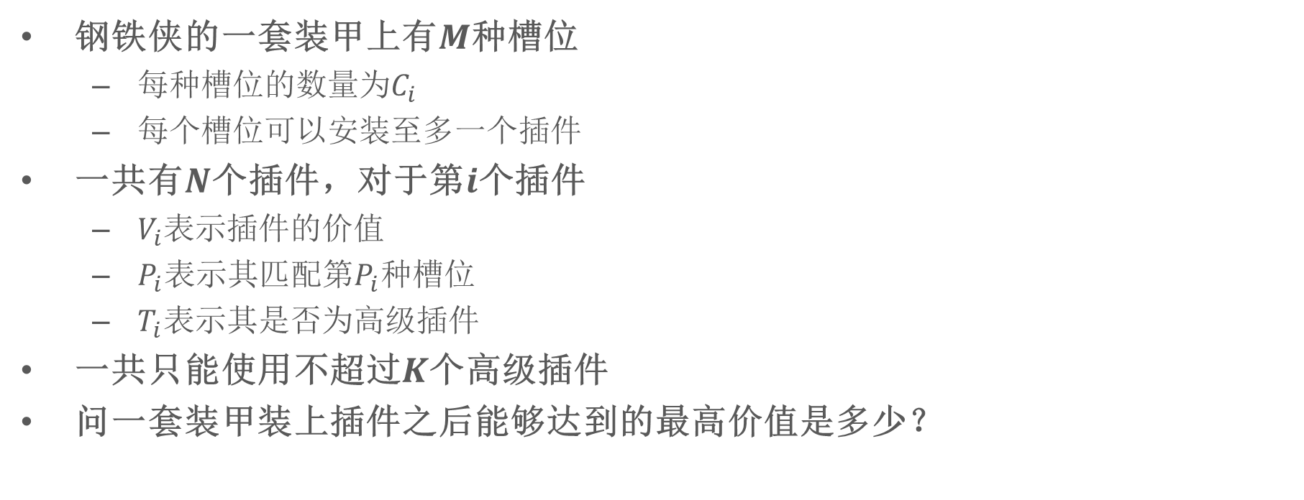
小Hi与钢铁侠
问题描述
钢铁侠的一套装甲上有$M$种槽位
每种槽位的数量为$C_{i}$
每个槽位可以安装至多一个插件
一共有$N$个插件，对于第$i$个插件
$V_{i}$表示插件的价值
$P_{i}$表示其匹配第$P_{i}$种槽位
$T_{i}$表示其是否为高级插件
一共只能使用不超过$K$个高级插件
问一套装甲装上插件之后能够达到的最高价值是多少？

Slide 9

小Hi与钢铁侠
样例解释
$1$种插槽，$2$个插件，$K=1$
$V_{1}=1,T_{1}=0$
$V_{2}=2,T_{1}=1$
可以选择一个高级插件
$Ans=2$

Slide 10
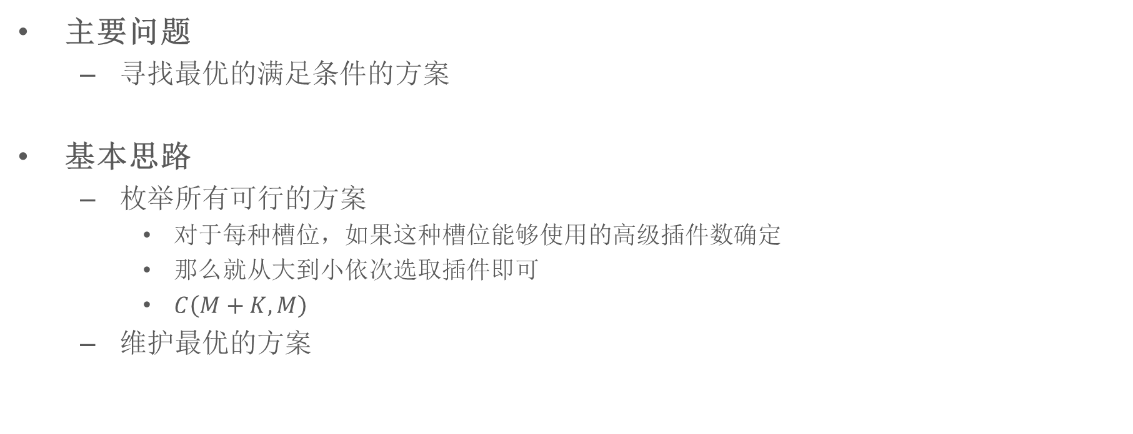
小Hi与钢铁侠
基本思路
主要问题
寻找最优的满足条件的方案
基本思路
枚举所有可行的方案
对于每种槽位，如果这种槽位能够使用的高级插件数确定
那么就从大到小依次选取插件即可
$C\left(M+K,M\right)$
维护最优的方案

Slide 11
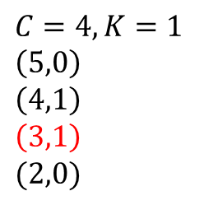
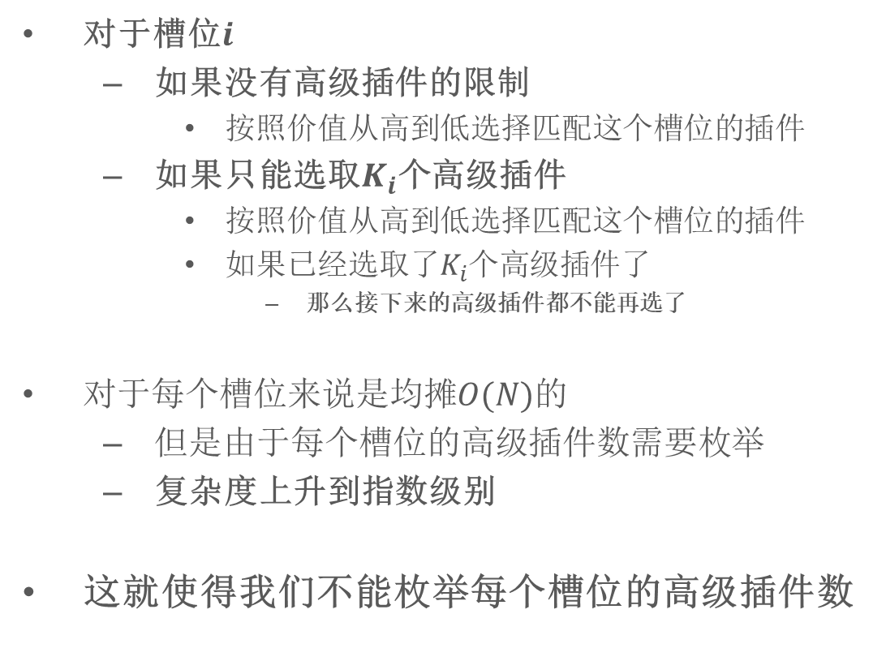
小Hi与钢铁侠
每种槽位的贪心
对于槽位$i$
如果没有高级插件的限制
按照价值从高到低选择匹配这个槽位的插件
如果只能选取$K_{i}$个高级插件
按照价值从高到低选择匹配这个槽位的插件
如果已经选取了$K_{i}$个高级插件了
那么接下来的高级插件都不能再选了
对于每个槽位来说是均摊$O(N)$的
但是由于每个槽位的高级插件数需要枚举
复杂度上升到指数级别
这就使得我们不能枚举每个槽位的高级插件数
$$C=4,K=1$$
$$\left(5,0\right)$$
$$\left(4,1\right)$$
$$\left(3,1\right)$$
$$(2,0)$$

Slide 12
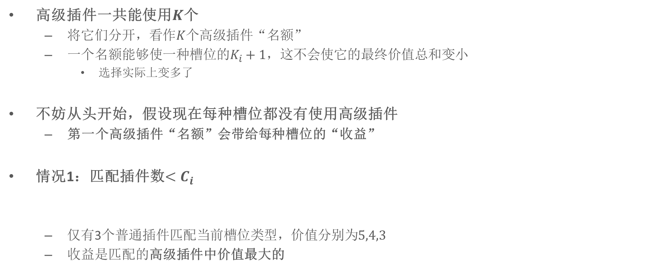
小Hi与钢铁侠
高级插件
高级插件一共能使用$K$个
将它们分开，看作$K$个高级插件“名额”
一个名额能够使一种槽位的$K_{i}+1，$这不会使它的最终价值总和变小
选择实际上变多了
不妨从头开始，假设现在每种槽位都没有使用高级插件
第一个高级插件“名额”会带给每种槽位的“收益”
情况1：匹配插件数$<C_{i}$
仅有3个普通插件匹配当前槽位类型，价值分别为$5,4,3$
收益是匹配的高级插件中价值最大的
5 | 4 | 3

Slide 13
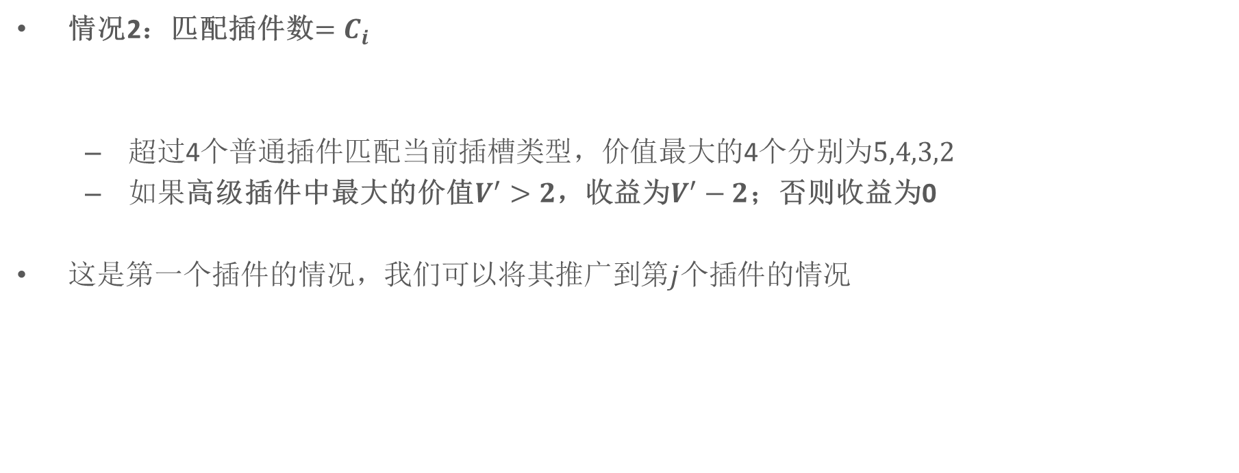
小Hi与钢铁侠
名额收益
情况2：匹配插件数$=C_{i}$
超过4个普通插件匹配当前插槽类型，价值最大的4个分别为$5,4,3,2$
如果高级插件中最大的价值$V^{′}>2$，收益为$V^{′}−2$；否则收益为0
这是第一个插件的情况，我们可以将其推广到第$j$个插件的情况
5 | 4 | 3 | 2

Slide 14
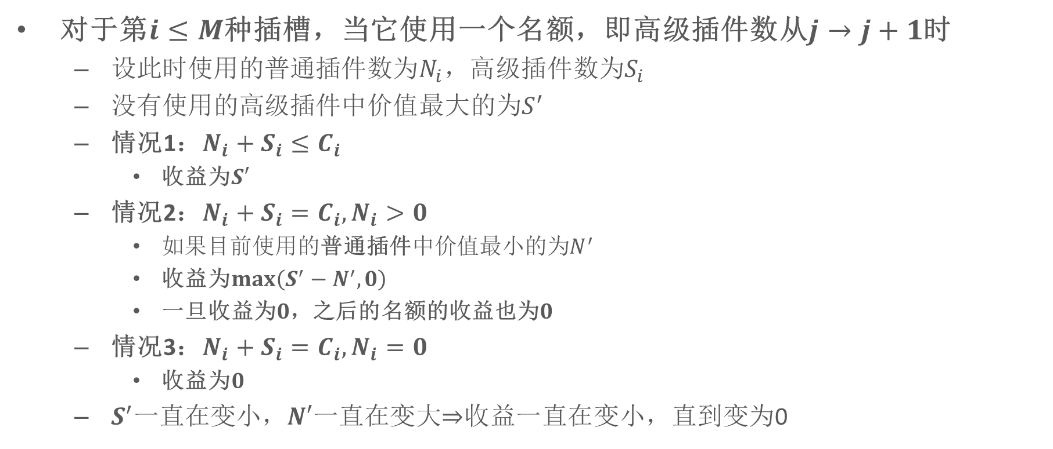
小Hi与钢铁侠
名额收益
对于第$i≤M$种插槽，当它使用一个名额，即高级插件数从$j→j+1$时
设此时使用的普通插件数为$N_{i}$，高级插件数为$S_{i}$
没有使用的高级插件中价值最大的为$S^{′}$
情况1：$N_{i}+S_{i}≤C_{i}$
收益为$S′$
情况2：$N_{i}+S_{i}=C_{i},N_{i}>0$
如果目前使用的普通插件中价值最小的为$N^{′}$
收益为$\max\left(S^{′}−N^{′},0\right)$
一旦收益为$0$，之后的名额的收益也为$0$
情况3：$N_{i}+S_{i}=C_{i},N_{i}=0$
收益为$0$
$S^{′}$一直在变小，$N′$一直在变大$⇒$收益一直在变小，直到变为0
5 | 4 | 8
5 | 4 | 8 | 7
8 | 7 | 6 | 5
Notes:
为什么情况2只需要与普通插件作比较？因为目前使用的高级插件中价值最小的也比这一个大

Slide 15
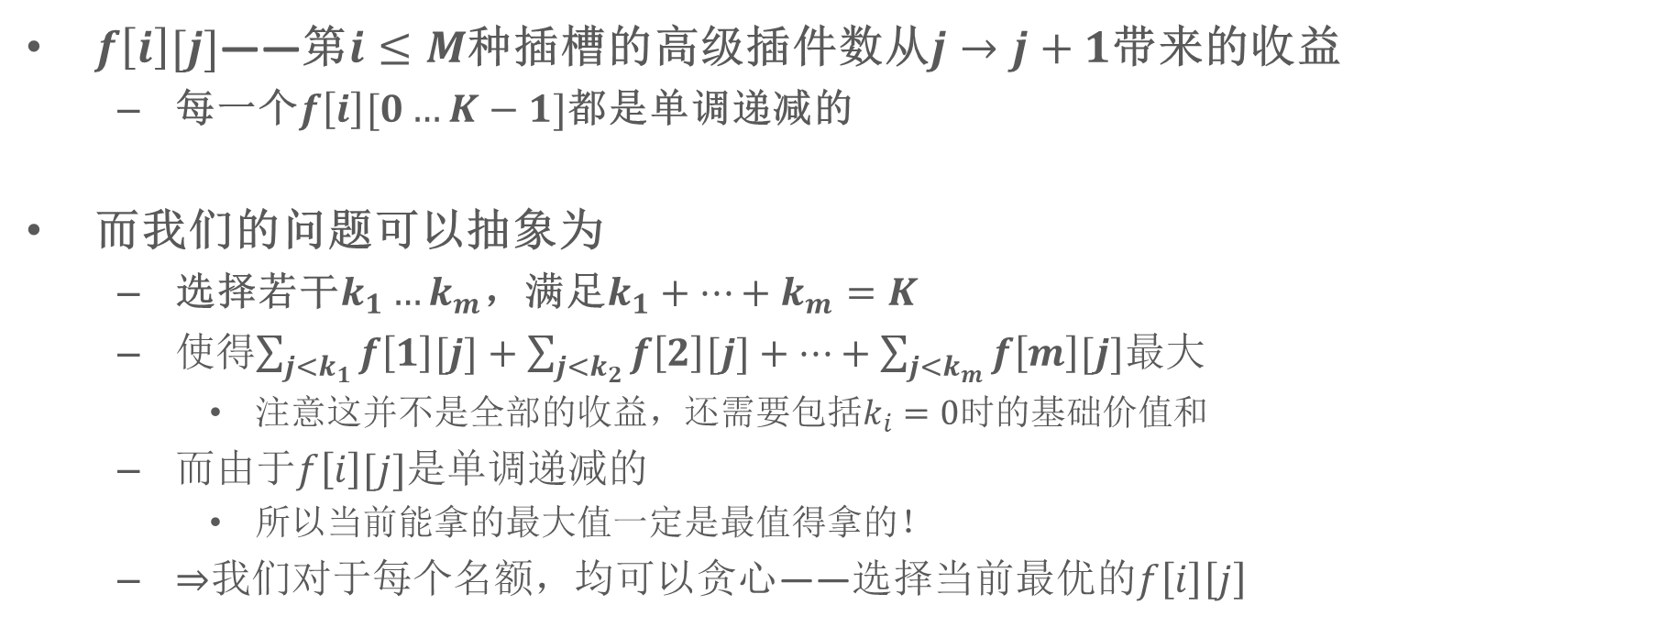
小Hi与钢铁侠
名额的贪心
$f\left[i\right][j]$——第$i≤M$种插槽的高级插件数从$j→j+1$带来的收益
每一个$f\left[i\right][0…K−1]$都是单调递减的
而我们的问题可以抽象为
选择若干$k_{1}…k_{m}$，满足$k_{1}+…+k_{m}=K$
使得$\sum_{j<k_{1}}{f\left[1\right][j]}+\sum_{j<k_{2}}{f\left[2\right][j]}+…+\sum_{j<k_{m}}{f\left[m\right][j]}$最大
注意这并不是全部的收益，还需要包括$k_{i}=0$时的基础价值和
而由于$f\left[i\right][j]$是单调递减的
所以当前能拿的最大值一定是最值得拿的！
$⇒$我们对于每个名额，均可以贪心——选择当前最优的$f\left[i\right]\left[j\right]$
Notes:
当前的最大值是所有序列的头最大的，又因为所有序列的头是最大的，所以当前能拿的最大值一定是全局最大的
那么任一一种不包括这个最大值的方案，都可以将方案中最小的尾部，替换成这个头，方案的价值不会变小

Slide 16
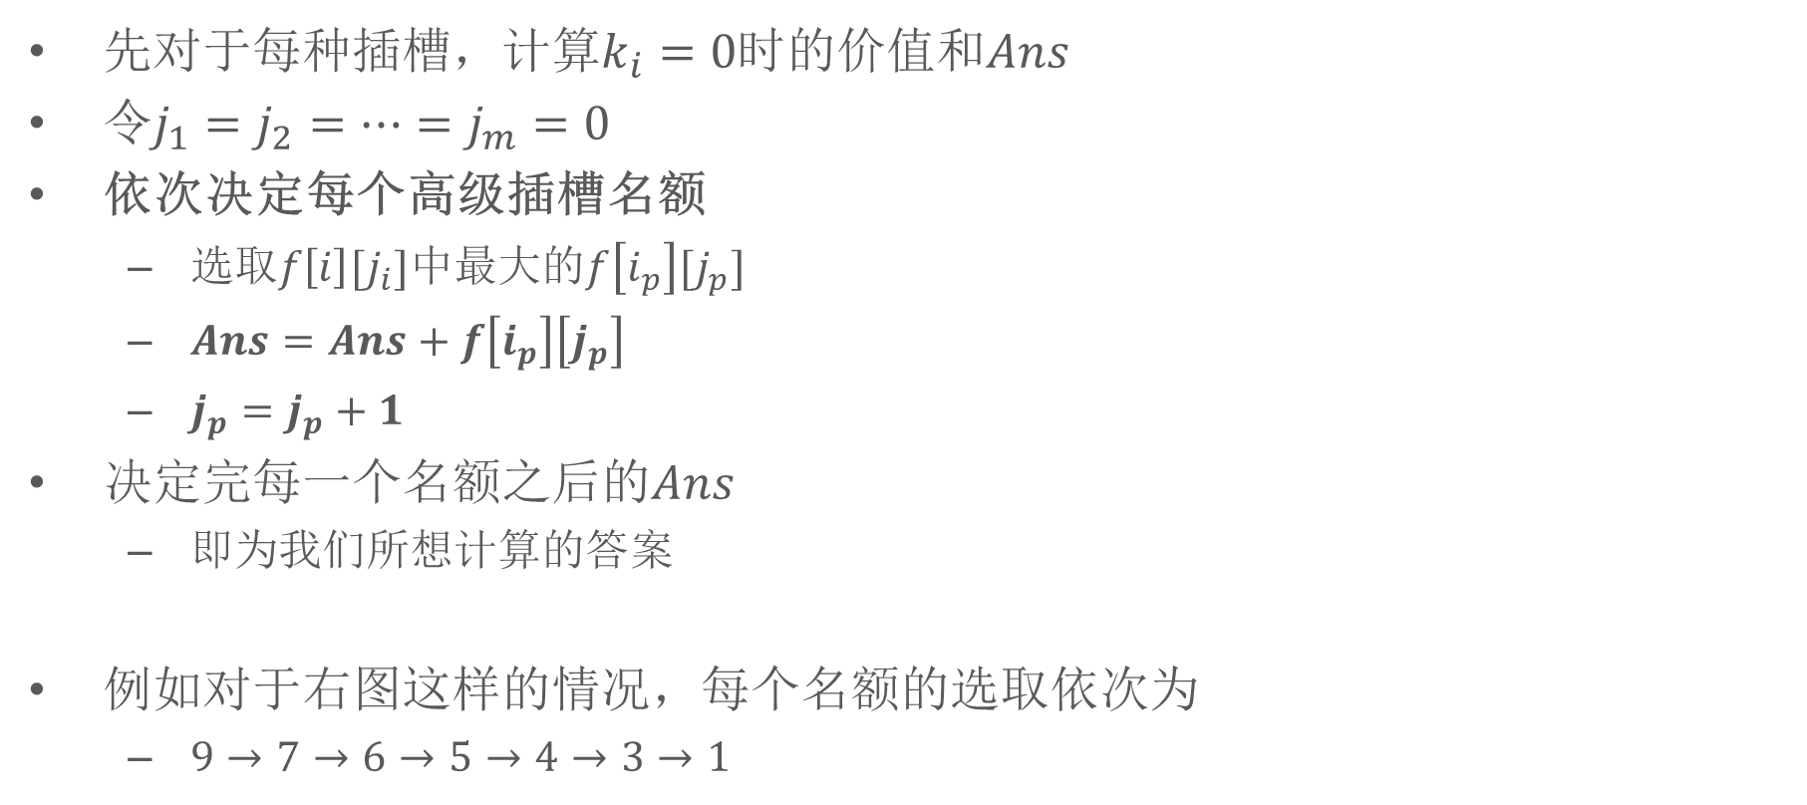
小Hi与钢铁侠
名额的贪心
先对于每种插槽，计算$k_{i}=0$时的价值和$Ans$
令$j_{1}=j_{2}=…=j_{m}=0$
依次决定每个高级插槽名额
选取$f\left[i\right][j_{i}]$中最大的$f\left[i_{p}\right][j_{p}]$
$Ans=Ans+f\left[i_{p}\right]\left[j_{p}\right]$
$j_{p}=j_{p}+1$
决定完每一个名额之后的$Ans$
即为我们所想计算的答案
例如对于右图这样的情况，每个名额的选取依次为
$9→7→6→5→4→3→1$
9 | 7
4 | 6
3 | 5
1 | 0
0 | 0

Slide 17
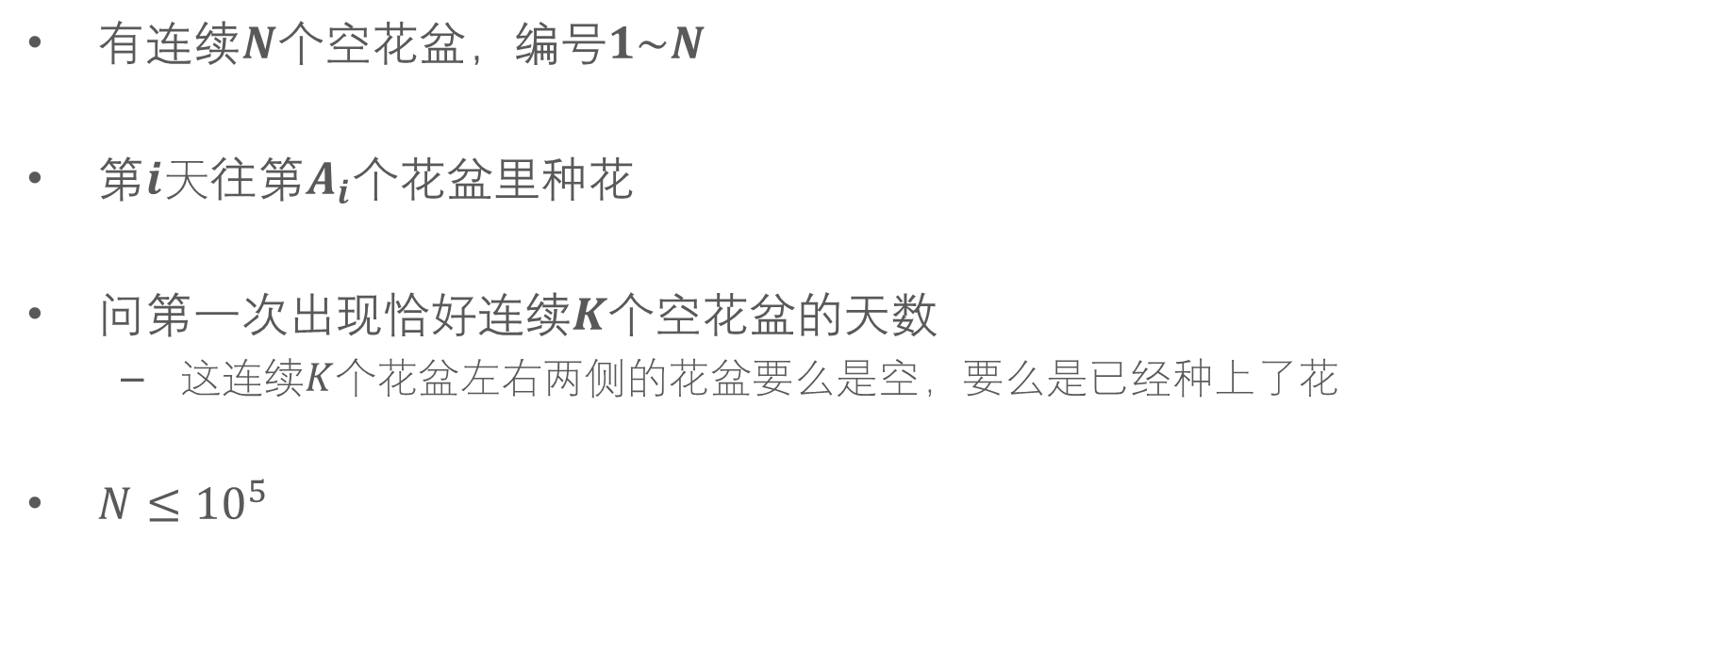
小Hi与花盆
题目描述
有连续$N$个空花盆，编号$1\sim N$
第$i天$往第$A_{i}$个花盆里种花
问第一次出现恰好连续$K$个空花盆的天数
这连续$K$个花盆左右两侧的花盆要么是空，要么是已经种上了花
$N≤{10}^{5}$

Slide 18

小Hi与花盆
样例解释
$N=7,K=2$
$A_{1}=1$
$⇒OOOXOOO$
$A_{2}=2$
$⇒OXOXOOO$
$A_{3}=7$
$⇒OXOXOOX$
$Ans=3$

Slide 19

小Hi与花盆
基本思路
主要问题
判断最早的恰好存在连续$K$个空花盆的时间
基本思路
依次处理每天种植的花盆
判断当前连续空花盆的数量
一旦发现有连续$K$个空花盆
即为答案

Slide 20
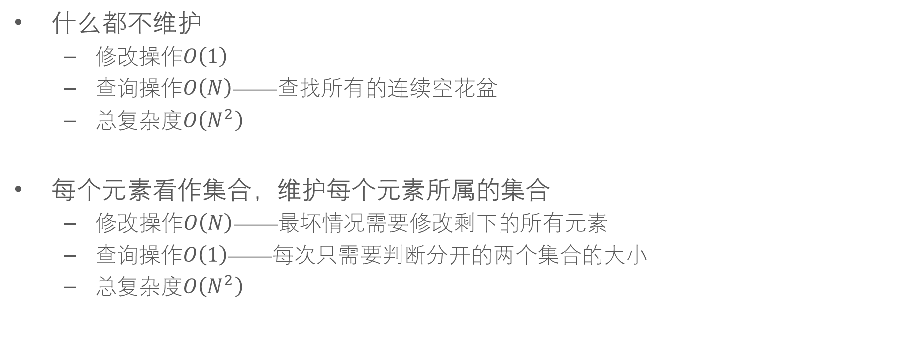
小Hi与花盆
两种朴素算法
什么都不维护
修改操作$O\left(1\right)$
查询操作$O\left(N\right)$——查找所有的连续空花盆
总复杂度$O\left(N^{2}\right)$
每个元素看作集合，维护每个元素所属的集合
$修改$操作$O\left(N\right)$——最坏情况需要修改剩下的所有元素
查询操作$O\left(1\right)$——每次只需要判断分开的两个集合的大小
总复杂度$O\left(N^{2}\right)$

Slide 21
小Hi与花盆
经典的离线算法思路
不断的将集合拆分成新的集合
一般是比较高复杂度的操作
如果将操作序列反过来看的话
不断的将集合合并成新的集合
这是可以使用并查集进行解决的
这是一个经典的“正难则反”的思路
有时这个思路代表着求补集

Slide 22
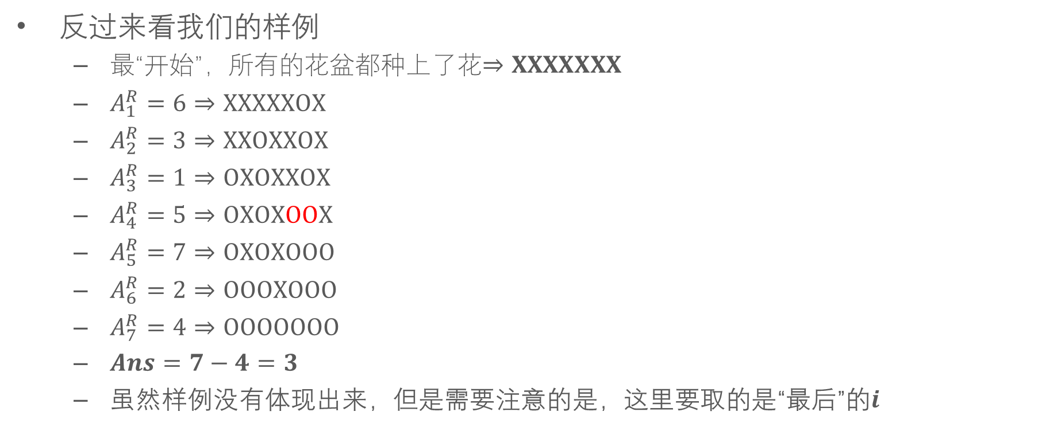
小Hi与花盆
举一个栗子
反过来看我们的样例
最“开始”，所有的花盆都种上了花$⇒XXXXXXX$
$A_{1}^{R}=6⇒XXXXXOX$
$A_{2}^{R}=3⇒XXOXXOX$
$A_{3}^{R}=1⇒OXOXXOX$
$A_{4}^{R}=5⇒OXOXOOX$
$A_{5}^{R}=7⇒OXOXOOO$
$A_{6}^{R}=2⇒OOOXOOO$
$A_{7}^{R}=4⇒OOOOOOO$
$Ans=7−4=3$
虽然样例没有体现出来，但是需要注意的是，这里要取的是“最后”的$i$

Slide 23

小Hi与花盆
伪代码
$$cnt=0$$
$$for \left(i=N\sim 1\right) \{$$
$s\left[A\left[i\right]\right]=1$
$if \left(A\left[i\right]<N and s\left[A\left[i\right]+1\right]>0\right) \{$
$j=findF\left(A\left[i\right]+1\right), f\left[j\right]=A\left[i\right],s\left[A\left[i\right]\right]=s\left[A\left[i\right]\right]+s\left[j\right]$
$if \left(s\left[j\right]==K\right) cnt=cnt−1$
$\}$
$if \left(A\left[i\right]>1 and s\left[A\left[i\right]−1\right]>0\right) \{$
$j=findF\left(A\left[i\right]−1\right), f\left[j\right]=A\left[i\right],s\left[A\left[i\right]\right]=s\left[A\left[i\right]\right]+s\left[j\right]$
$if \left(s\left[j\right]==K\right) cnt=cnt−1$
$\}$
$if \left(s\left[A\left[i\right]\right]==K\right) cnt=cnt+1$
$if \left(cnt>0\right) Ans=i$
$$\}$$

Slide 24

小Hi与矩阵
问题描述
一个$N∗N$的矩阵$A$
每个格子上有一个数字$A_{ij}$
$Q$次询问
与$(i,j)$的曼哈顿距离$≤k$的格子中
能够整除$k$的数字有多少个？
$N≤200,Q≤{10}^{5}$
$k≤200,A_{ij}≤20$

Slide 25

小Hi与矩阵
样例解释
$\left(3,3\right),2$
$Ans=13$
$\left(3,3\right),1$
$Ans=1$
$\left(5,5\right),2$
$ans=6$
1 | 2 | 1 | 2 | 1
2 | 1 | 2 | 1 | 2
1 | 2 | 1 | 2 | 1
2 | 1 | 2 | 1 | 2
1 | 2 | 1 | 2 | 1

Slide 26
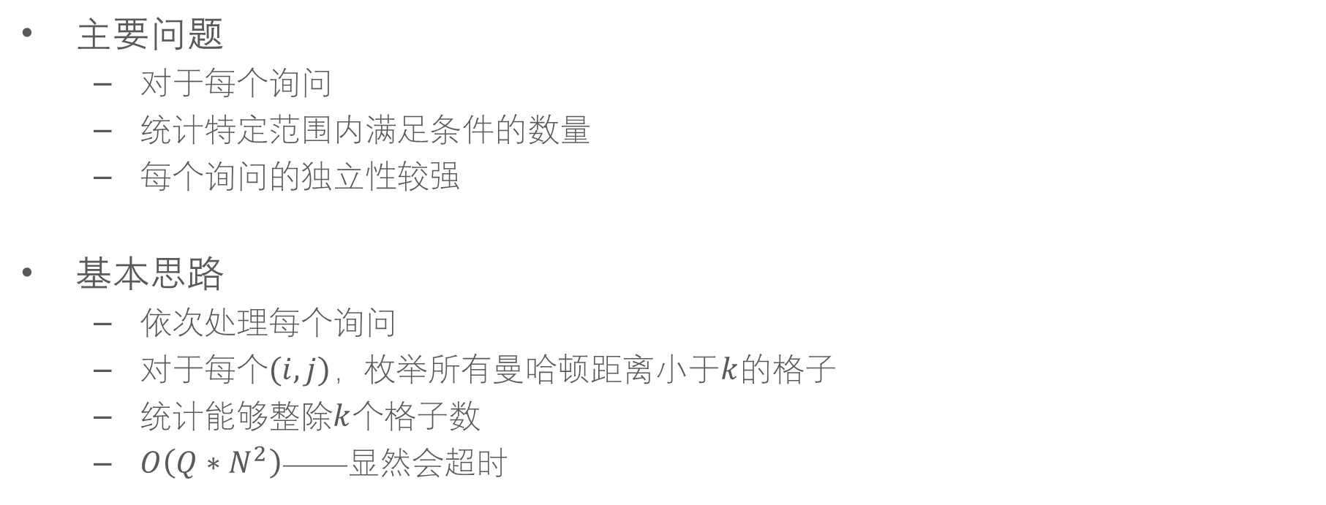
小Hi与矩阵
基本思路
主要问题
对于每个询问
统计特定范围内满足条件的数量
每个询问的独立性较强
基本思路
依次处理每个询问
对于每个$(i,j)$，枚举所有曼哈顿距离小于$k$的格子
统计能够整除$k$个格子数
$O\left(Q∗N^{2}\right)$——显然会超时

Slide 27
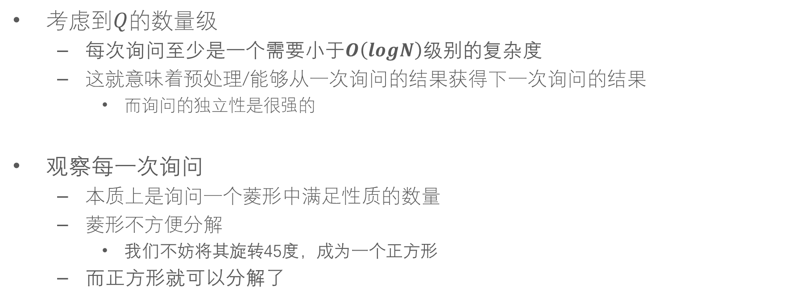
小Hi与矩阵
询问的独立性与分解
考虑到$Q$的数量级
每次询问至少是一个需要小于$O\left(logN\right)$级别的复杂度
这就意味着预处理/能够从一次询问的结果获得下一次询问的结果
而询问的独立性是很强的
观察每一次询问
本质上是询问一个菱形中满足性质的数量
菱形不方便分解
我们不妨将其旋转45度，成为一个正方形
而正方形就可以分解了
1 | 2 | 1 | 2 | 1
2 | 1 | 2 | 1 | 2
1 | 2 | 1 | 2 | 1
2 | 1 | 2 | 1 | 2
1 | 2 | 1 | 2 | 1

Slide 28
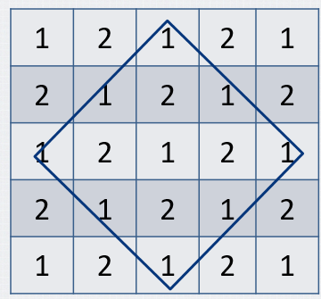
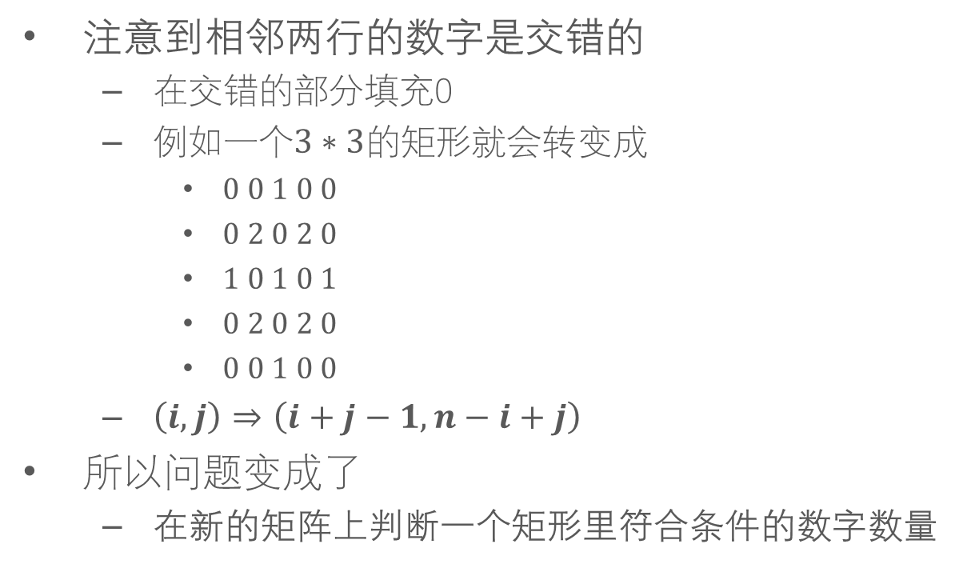
小Hi与矩阵
旋转
注意到相邻两行的数字是交错的
在交错的部分填充0
例如一个$3∗3$的矩形就会转变成
$0 0 1 0 0$
$0 2 0 2 0$
$1 0 1 0 1$
$0 2 0 2 0$
$0 0 1 0 0$
$\left(i,j\right)⇒\left(i+j−1,n−i+j\right)$
所以问题变成了
在新的矩阵上判断一个矩形里符合条件的数字数量

Slide 29

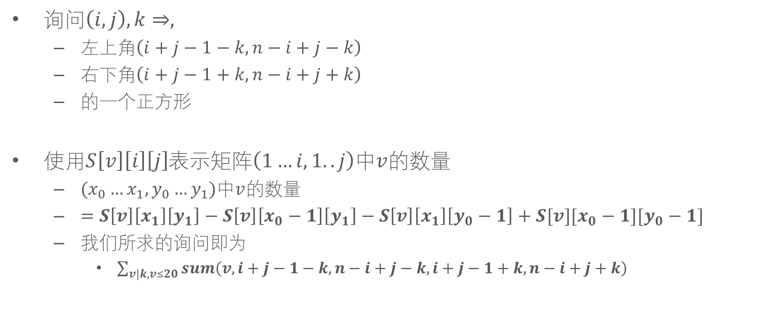
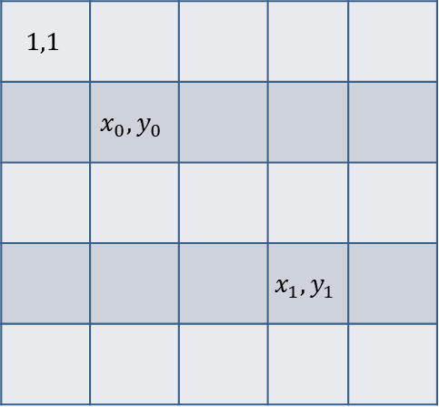
小Hi与矩阵
询问与前缀和
询问$\left(i,j\right),k⇒,$
左上角$\left(i+j−1−k,n−i+j−k\right)$
右下角$\left(i+j−1+k,n−i+j+k\right)$
的一个正方形
使用$S\left[v\right]\left[i\right]\left[j\right]$表示矩阵$\left(1…i,1..j\right)$中$v$的数量
$(x_{0}…x_{1},y_{0}…y_{1})$中$v$的数量
$=S\left[v\right]\left[x_{1}\right]\left[y_{1}\right]−S\left[v\right]\left[x_{0}−1\right]\left[y_{1}\right]−S\left[v\right]\left[x_{1}\right]\left[y_{0}−1\right]+S[v][x_{0}−1][y_{0}−1]$
我们所求的询问即为
$\sum_{v|k,v≤20}{sum\left(v,i+j−1−k,n−i+j−k,i+j−1+k,n−i+j+k\right)}$
$$0 0 1 0 0$$
$$0 2 0 2 0$$
$$1 0 1 0 1$$
$$0 2 0 2 0$$
$$0 0 1 0 0$$
$$1,1$$
 | $$x_{0},y_{0}$$
 |  |  | $$x_{1},y_{1}$$

Slide 30
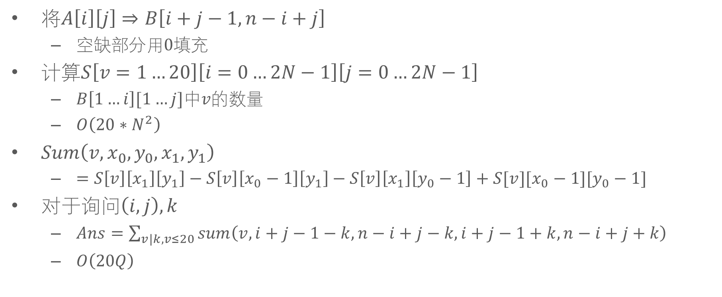
小Hi与矩阵
整体算法
将$A\left[i\right]\left[j\right]⇒B\left[i+j−1,n−i+j\right]$
空缺部分用$0$填充
计算$S\left[v=1…20\right]\left[i=0…2N−1\right]\left[j=0…2N−1\right]$
$B\left[1…i\right][1…j]$中$v的$数量
$O\left(20∗N^{2}\right)$
$Sum\left(v,x_{0},y_{0},x_{1},y_{1}\right)$
$=S\left[v\right]\left[x_{1}\right]\left[y_{1}\right]−S\left[v\right]\left[x_{0}−1\right]\left[y_{1}\right]−S\left[v\right]\left[x_{1}\right]\left[y_{0}−1\right]+S[v][x_{0}−1][y_{0}−1]$
对于询问$\left(i,j\right),k$
$Ans=\sum_{v|k,v≤20}{sum\left(v,i+j−1−k,n−i+j−k,i+j−1+k,n−i+j+k\right)}$
$O\left(20Q\right)$

Slide 31
提问时间

